Slide 1
Jeudi 9 Mai 2019

Slide 2
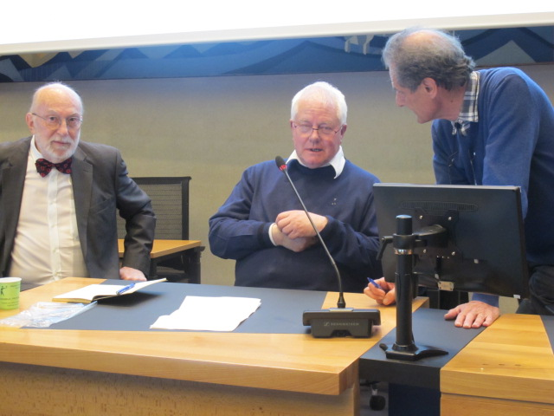
A la dernière séance
Présentation de
Jean Claude ANDRÉ
par Michel FEIDT

Slide 3
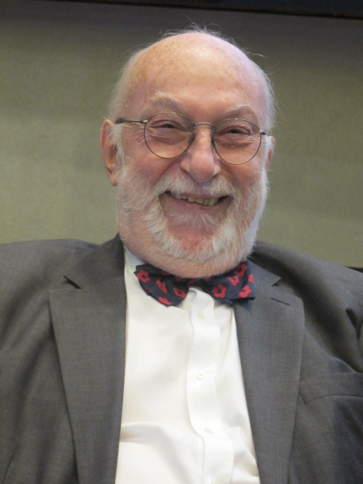
A la dernière séance
Jean Claude ANDRÉ

Slide 4
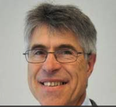
La communication, annulée le 11 avril dernier, est reprogrammée le 12 décembre 2019.
Par
Peter GÖRNER
«Particules fines inhalées et leurs effets sur la santé»

Slide 5
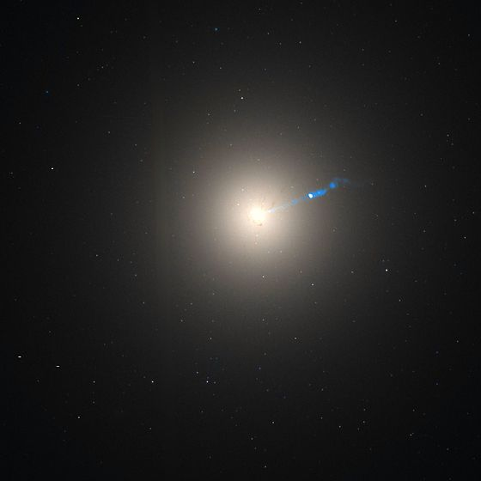
M87 ou NGC 4486,
alias Virgo A

Slide 6
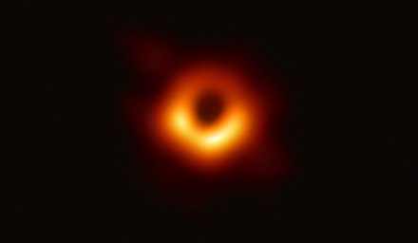
Source : Wikipedia

Slide 7
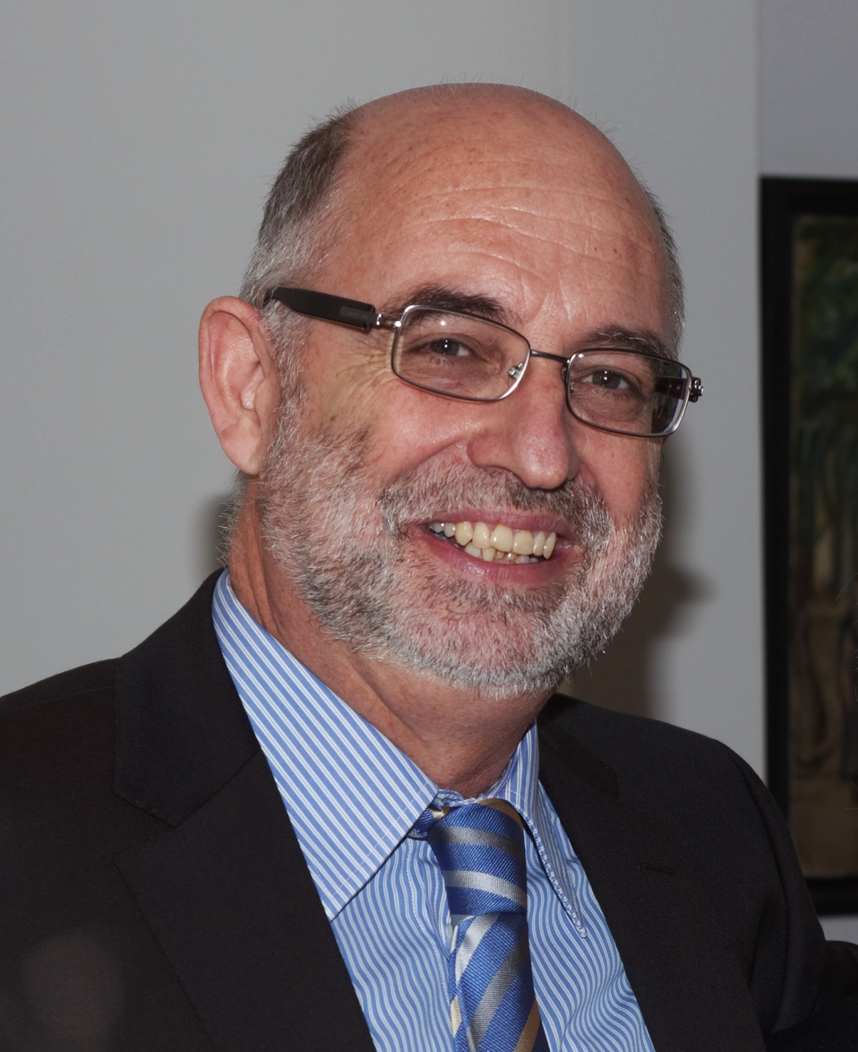
Aujourd’hui
Communication :
“Trou noir : voir l'invisible”
Par Jean Marie Parisi

Slide 8
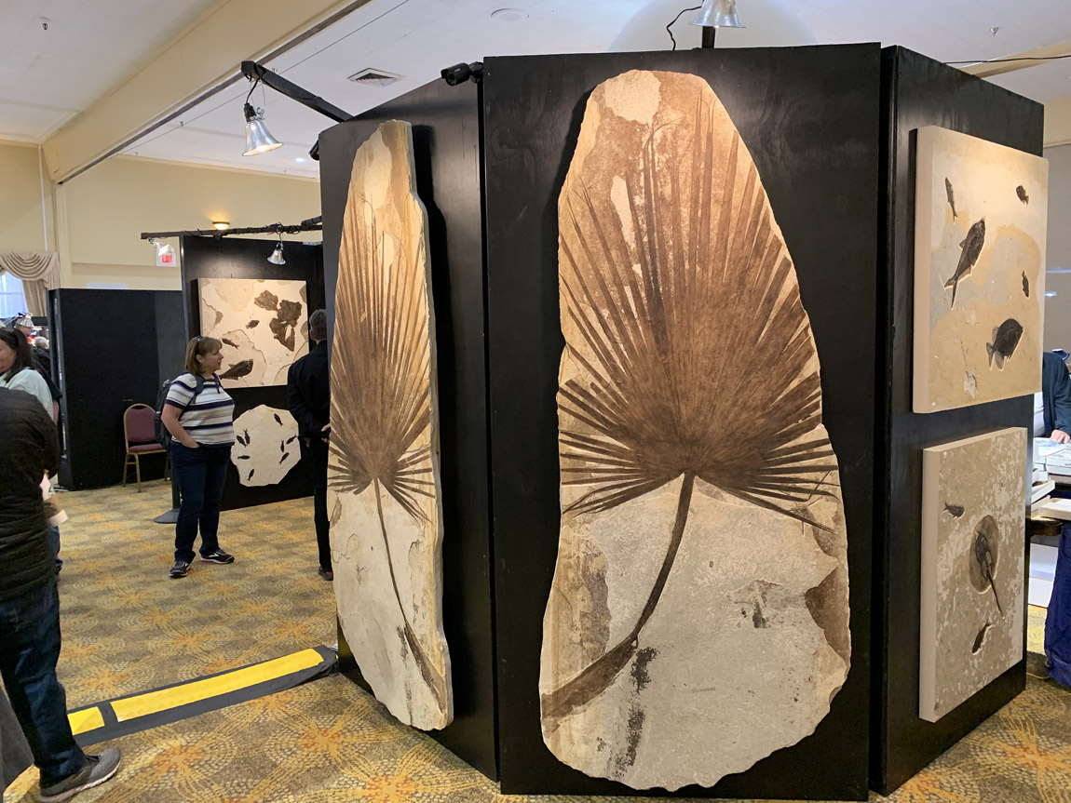
PPetite fougère fossile

Slide 9
Aujourd’hui
Conférence :
“Une vision thermodynamique
de la nature ”
Par Michel FEIDT

Slide 10
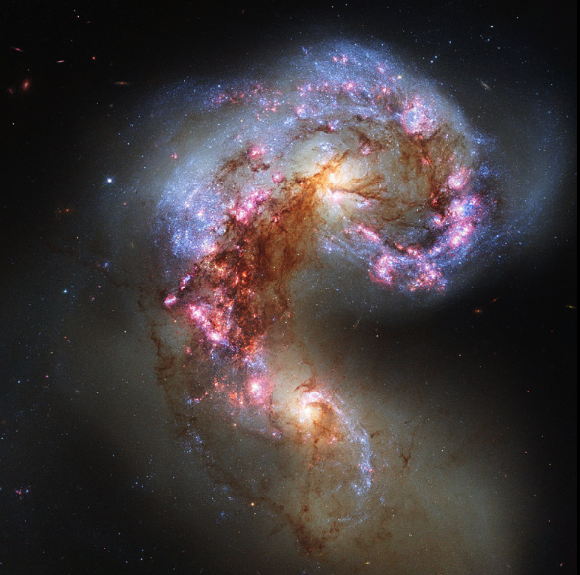
‪ GALAXIE
des
ANTENNES
NGC 4039 (en haut)
NGC 4038 (en bas)
‬

Slide 11
Notez la date :
Séance exceptionnelle 2019, co-organisée avec la Métropole du Grand Nancy :
Dans les Grands Salons de l'Hôtel de Ville de Nancy, le samedi 14 décembre 2019.
Sujet : Les Sciences et le Droit.
Remise du Grand Prix 2019 de l'ALS en début d'après midi.

Slide 12
Notez la date :
Assemblée Générale Ordinaire 2020 :
Au Conseil de Département (sous réserve de confirmation) :
le samedi 25 janvier 2020
Remise du Prix de Thèse 2019 de l'ALS, choisi parmi les thèses suggérées par la Faculté de Droit de Nancy.

Slide 13
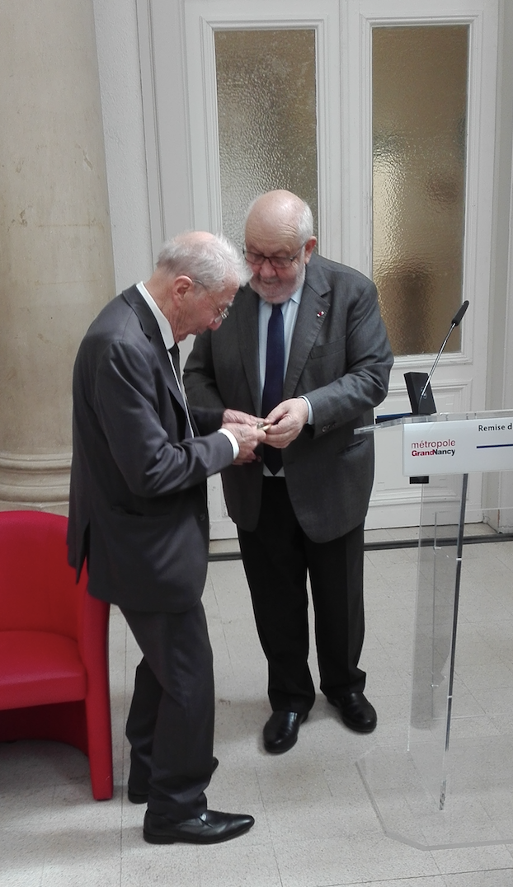
Remise de la Grande Médaille de la Métropole du Grand Nancy au Prof. Michel Boulangé le 26 avril 2019.
Toutes nos félicitations !

Slide 14
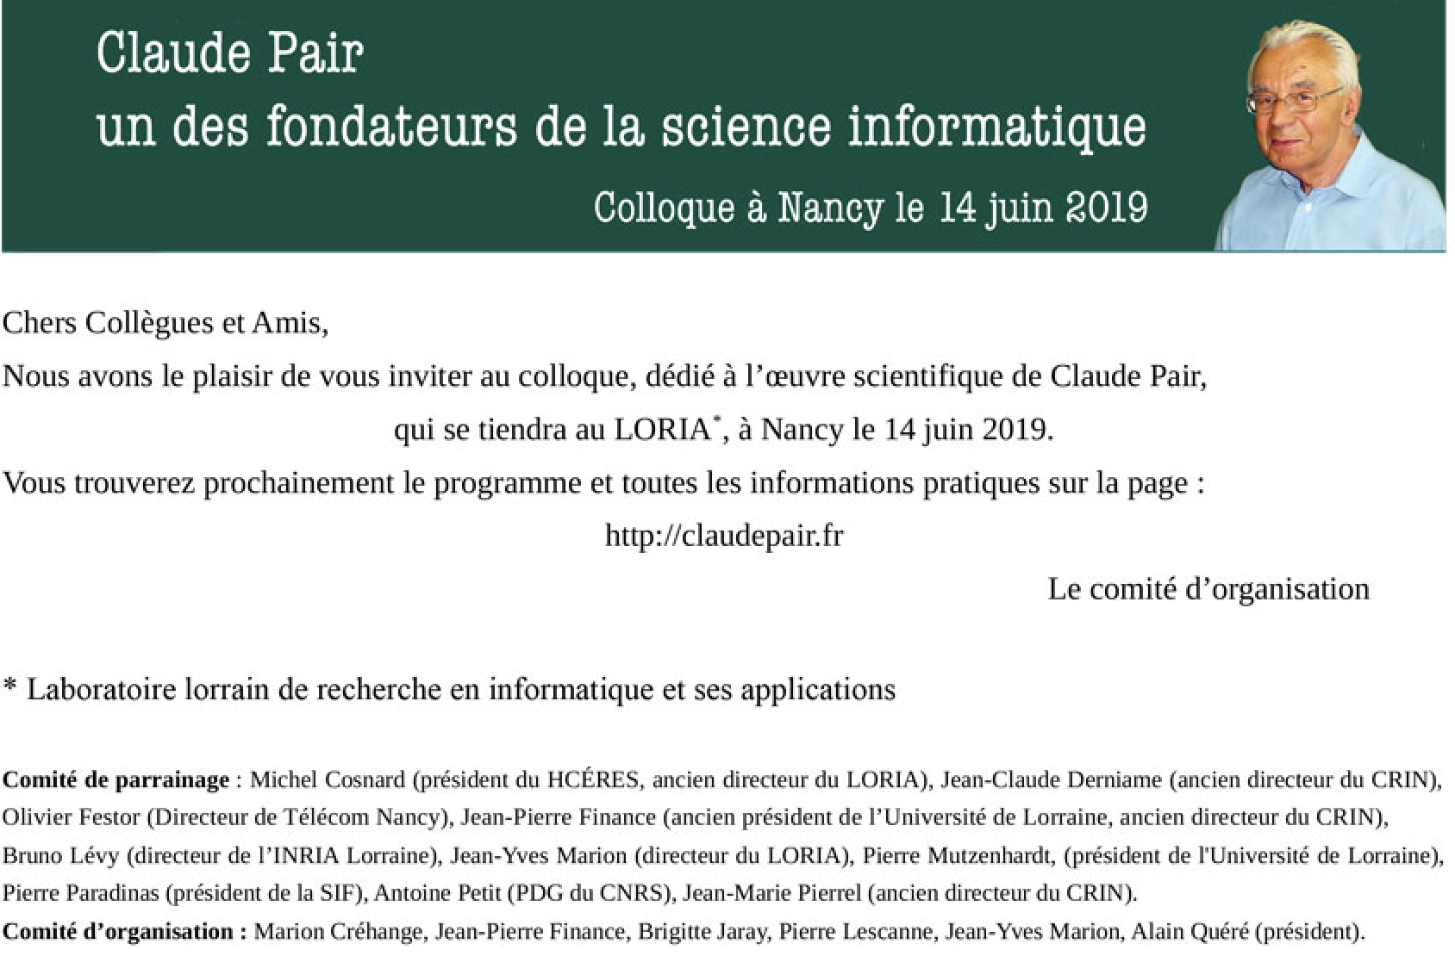
Celles/ceux qui souhaitent apporter un témoignage concernant Claude Pair peuvent prendre contact avec Marion Créhange, organisatrice: marion.crehange@free.fr.

Slide 15
Demandez le programme ici :

Slide 17
Suivi d'une causerie animée par Hélène Lenattier les mardi 8 octobre et mercredi 16 octobre 2019 à la MJC Pichon de Nancy.

